Slide 1
Test č.2
VY_32_INOVACE_21-14
Podmíněná pravděpodobnost
Nezávislé jevy

Slide 2
Příklad 1
V osudí máme 4 modré a 3 bílé koule.
Táhneme dvakrát, přičemž po prvním
tahu kouli nevracíme.
Vypočítejte pravděpodobnost tažení
bílé koule ve druhém tahu.

Slide 3
Příklad 2
V urně jsou 4 bílé a 2 černé koule.
Náhodně vybereme 3 a bez zjišťování
barvy je vložíme do druhé urny.
Jaká je pravděpodobnost, že náhodně
vybraná koule z druhé urny je černá?

Slide 4
Příklad 3
V osudí je 6 bílých, 4 červené
a 5 modrých koulí. Táhneme postupně
3 koule, přičemž každou vytaženou kouli
vrátíme do osudí dříve, než táhneme
další. Jaká je pravděpodobnost, že
první tažená koule bude bílá, druhá
červená a třetí modrá ?

Slide 5
Příklad 4
Dva střelci střílejí nezávisle na sobě na cíl.
Pravděpodobnost zásahu prvním je 0,6
a pravděpodobnost zásahu druhým 0,7.
Každý má jeden výstřel.
Jaká je pravděpodobnost, že
a) žádný nezasáhl cíl
b) právě jeden zasáhl cíl
c) oba zasáhli cíl ?

Slide 6
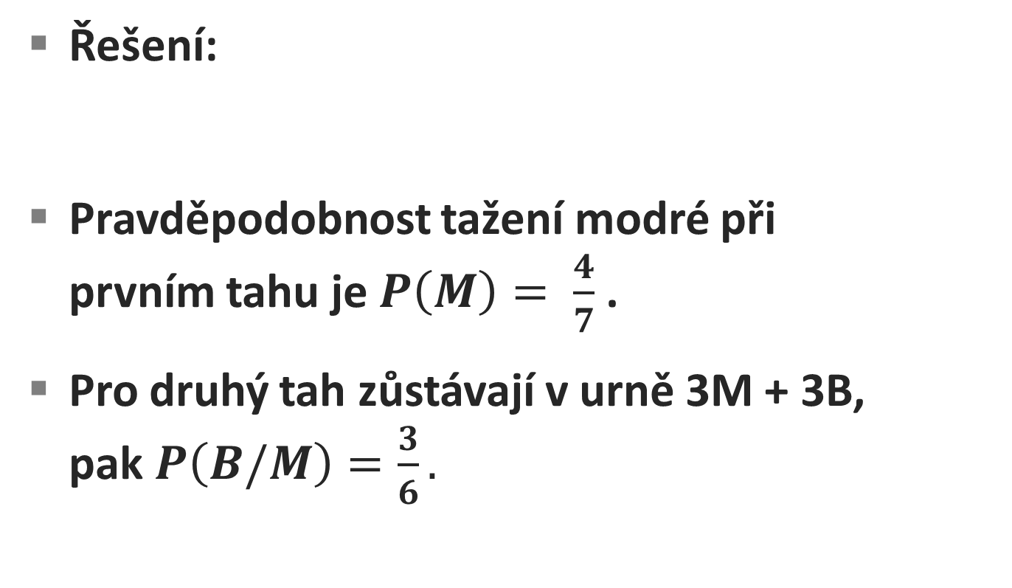
Příklad 1
Řešení:
Pravděpodobnost tažení modré při
prvním tahu je $P\left(M\right)= \frac{4}{7}$ .
Pro druhý tah zůstávají v urně 3M + 3B,
pak $P\left(B/M\right)=\frac{3}{6}.$

Slide 7
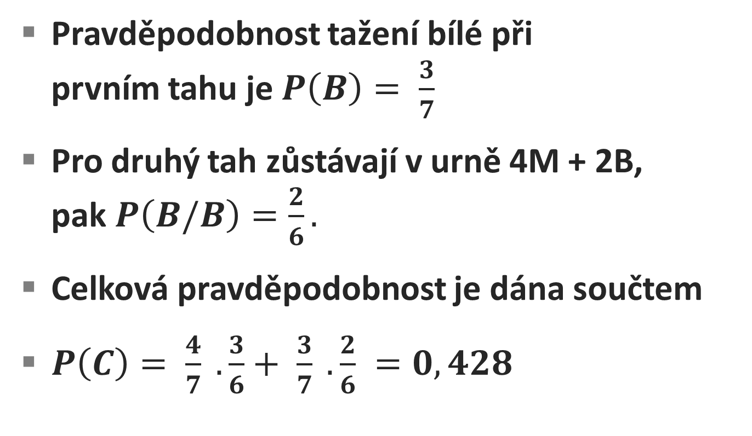
Příklad 1
Pravděpodobnost tažení bílé při
prvním tahu je $P\left(B\right)= \frac{3}{7}$
Pro druhý tah zůstávají v urně 4M + 2B,
pak $P\left(B/B\right)=\frac{2}{6}.$
Celková pravděpodobnost je dána součtem
$P\left(C\right)= \frac{4}{7} . \frac{3}{6}+ \frac{3}{7} . \frac{2}{6} =0,428$

Slide 8
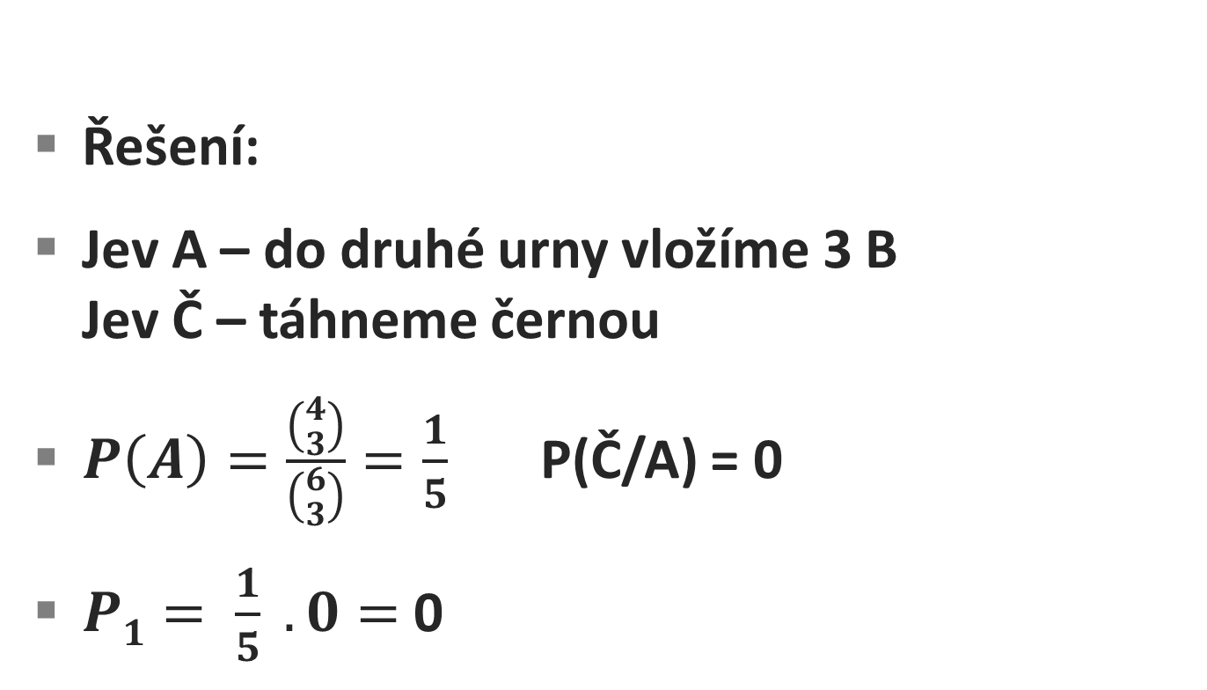
Příklad 2
Řešení:
Jev A – do druhé urny vložíme 3 B
Jev Č – táhneme černou
$P\left(A\right)=\frac{\left({4 \atop 3}\right)}{\left({6 \atop 3}\right)}=\frac{1}{5}$ P(Č/A) = 0
$P1= \frac{1}{5} . 0=$ 0

Slide 9
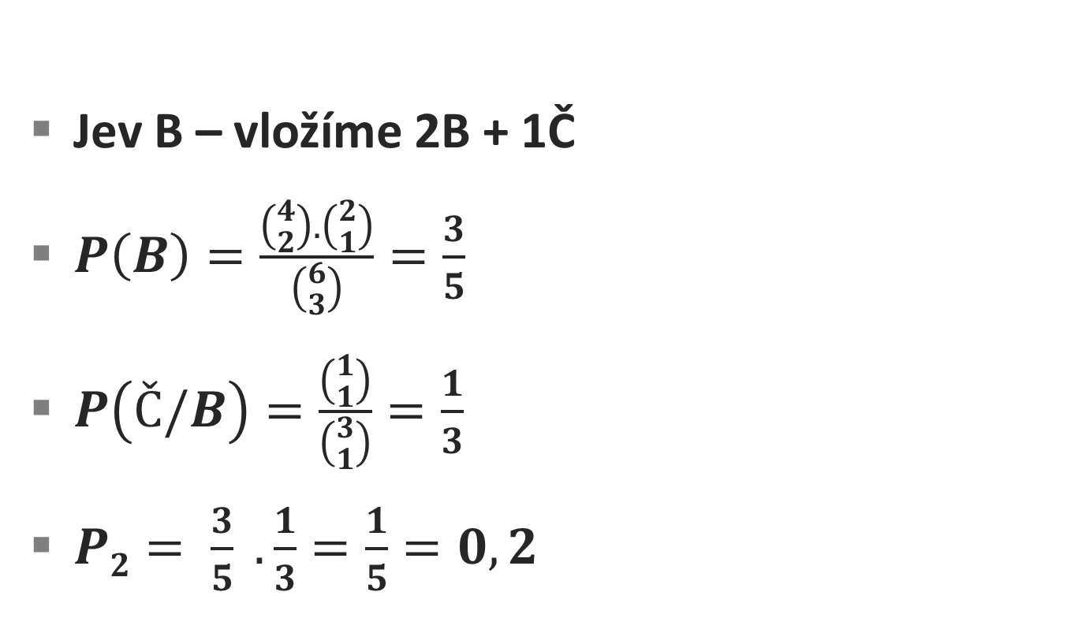
Příklad 2
Jev B – vložíme 2B + 1Č
$P\left(B\right)=\frac{\left({4 \atop 2}\right).\left({2 \atop 1}\right)}{\left({6 \atop 3}\right)}=\frac{3}{5}$
$P\left(Č/B\right)=\frac{\left({1 \atop 1}\right)}{\left({3 \atop 1}\right)}=\frac{1}{3}$
$P2= \frac{3}{5} .\frac{1}{3}=\frac{1}{5}=0,2$

Slide 10
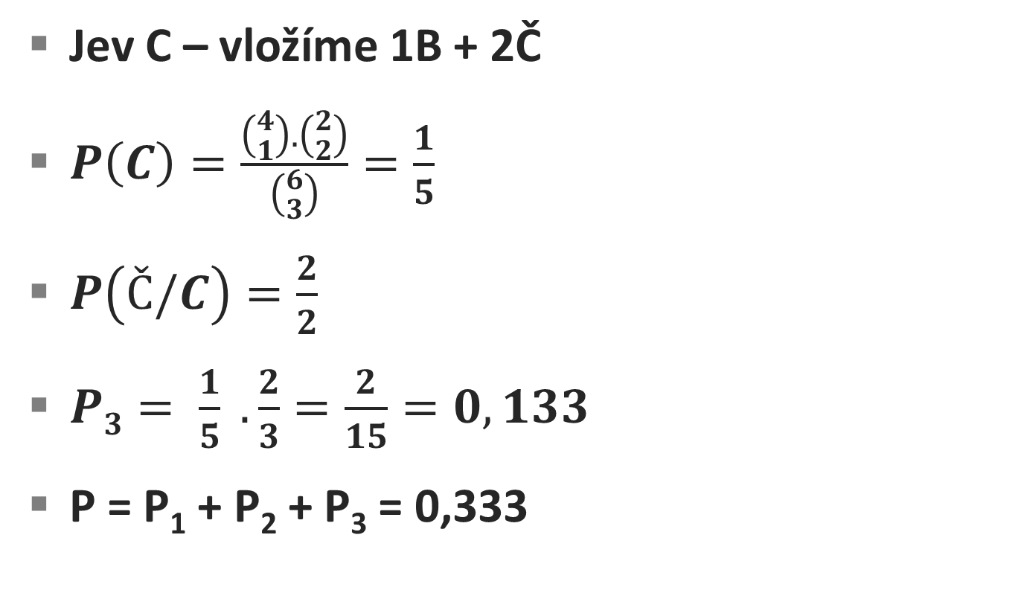
Příkad 2
Jev C – vložíme 1B + 2Č
$P\left(C\right)=\frac{\left({4 \atop 1}\right).\left({2 \atop 2}\right)}{\left({6 \atop 3}\right)}=\frac{1}{5}$
$P\left(Č/C\right)=\frac{2}{2}$
$P3= \frac{1}{5} .\frac{2}{3}=\frac{2}{15}=0,133$
P = P₁ + P₂ + P₃ = 0,333

Slide 11
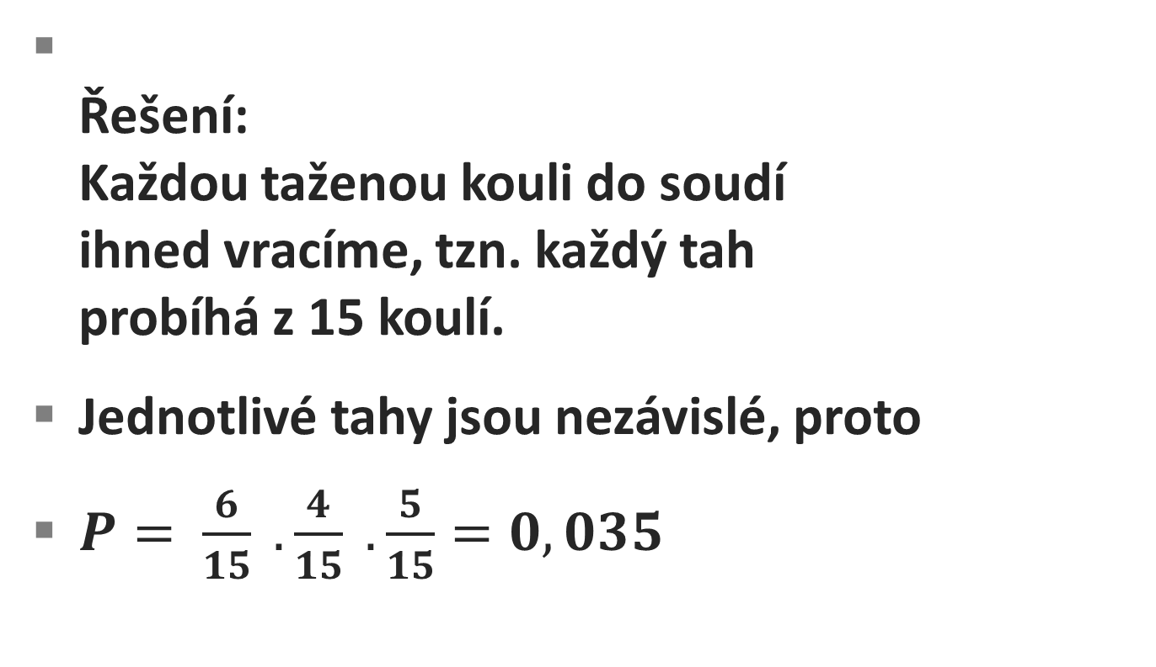
Příklad 3
Řešení:
Každou taženou kouli do soudí
ihned vracíme, tzn. každý tah
probíhá z 15 koulí.
Jednotlivé tahy jsou nezávislé, proto
$P= \frac{6}{15} .\frac{4}{15} .\frac{5}{15}=0,035$

Slide 12
Příklad 4
Řešení:
P(A) = 0,6 je pravd. zásahu prvním,
P(A´) = 0,4 je pravd. „nezásahu“ prvním
P(B) = 0,7 je pravd. zásahu druhým,
P(B´) = 0,3 je pravd. „nezásahu“ druhým

Slide 13
Příklad 4
a) žádný nezasáhne cíl:
P(a) = 0,4 . 0,3 = 0,12
b) právě jeden zasáhne cíl:
P(b) = 0,6 . 0,3 + 0,4 . 0,7 = 0,46
c) oba zasáhnou cíl:
P(c) = 0,7 . 0,6 = 0,42

Slide 14
Děkuji za pozornost
Autor DUM: Mgr. Jan Bajnar

